Slide 1
Japanese Work Culture Habituation Model in Fostering Civic Competence for Indonesian Migrant Worker Candidates
Dianni Risda
Melia Dewi Judiasri
Herniwati
Noviyanti Aneros
Notes:
Selamat pagi/siang Bapak-Ibu sekalian. Pada kesempatan ini saya akan mempresentasikan sebuah pendekatan yang berbasis budaya kerja Jepang, khususnya prinsip Kaizen, untuk membina civic competence atau kompetensi kewargaan para calon pekerja migran Indonesia. Fokus utamanya adalah pada model habituasi atau pembiasaan nilai-nilai kerja positif agar mereka tidak hanya siap secara teknis, tapi juga secara sikap dan etika.

Slide 2
Japan's demographic issues
Rapidly aging population
Low birth rate
Declining working-age population
Solution: Hiring foreign migrant workers
Notes:
Jepang saat ini menghadapi tantangan demografi serius: jumlah lansia semakin besar sementara angka kelahiran terus menurun. Data dari Biro Statistik Jepang tahun 2024 menunjukkan bahwa hampir 29% penduduk berusia di atas 65 tahun. Hal ini menyebabkan menyusutnya angkatan kerja produktif, yang berakibat pada kekurangan tenaga kerja di berbagai sektor industri.

Slide 3
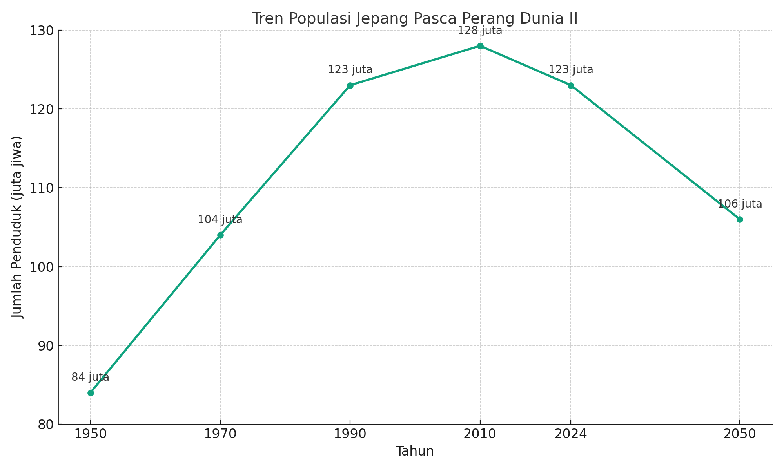
Population Trends in Japan (1950–2024)
Notes:
Lonjakan populasi pasca PD II → mencapai puncak ±128 juta (2008)
Mulai menurun → 124 juta (2024)
Fertilitas stagnan sejak 1970-an
Jumlah kelahiran tertinggi: 2,7 juta (1949), hanya ±730 ribu (2023)
“Pasca Perang Dunia II, Jepang mengalami pertumbuhan penduduk pesat. Namun, sejak 2008 jumlah penduduk terus menurun. Tingkat kelahiran yang stagnan selama beberapa dekade menyebabkan total populasi berkurang hingga 124 juta pada 2024. Penurunan ini sangat memengaruhi struktur ekonomi dan produktivitas nasional.”

Slide 4
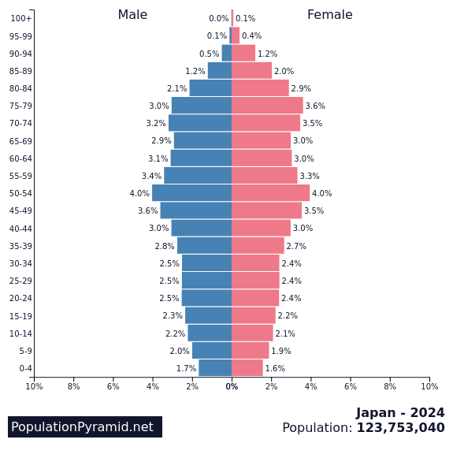
Age Structure of Japan’s Population (2024)
Notes:
Grafik ini menunjukkan bagaimana populasi Jepang mengalami pembalikan piramida. Jumlah lansia mendominasi struktur penduduk, sedangkan generasi muda semakin sedikit. Artinya, dalam waktu dekat, Jepang akan kekurangan tenaga kerja dan menghadapi beban besar dalam sistem jaminan sosialnya.”

Slide 5
Opportunities for Indonesian Migrant Workers
Sectors: Elderly care, construction, manufacturing
16 sectors opened under Ginō Jisshūsei and Tokutei Ginō programs
Demand for skills and character/ethics
Notes:
Untuk mengatasi kekurangan tenaga kerja, Jepang membuka keran migrasi terbatas dengan skema Tokutei Ginou di 16 sektor. Ini membuka peluang besar bagi Indonesia, yang menjadi salah satu negara pengirim utama. Sektor seperti perawat lansia (kaigo), konstruksi, pertanian, dan industri makanan sangat membutuhkan tenaga kerja dari luar negeri.

Slide 6
The Rise of Indonesian Migrant Workers: Emerging Challenges
Yearly increase in Indonesian workers in Japan
Risk of socio-cultural issues in the workplace
Poor work behavior damages national image
Need for early character and work culture development
Notes:
Seiring dengan meningkatnya permintaan tenaga kerja asing di Jepang, jumlah pekerja migran Indonesia yang berangkat ke Jepang juga meningkat secara signifikan. Berdasarkan data dari Kementerian Ketenagakerjaan dan Imigrasi Jepang, Indonesia termasuk lima besar negara pengirim pekerja terbanyak.
Namun, peningkatan ini tidak serta-merta membawa dampak positif. Di lapangan, mulai muncul berbagai masalah, mulai dari kesenjangan budaya kerja, kesalahpahaman komunikasi, hingga perilaku tidak disiplin yang pada akhirnya mencoreng citra tenaga kerja Indonesia secara umum.
Oleh karena itu, penting bagi kita untuk tidak hanya mempersiapkan kemampuan teknis mereka, tetapi juga menanamkan karakter dan kebiasaan kerja yang selaras dengan budaya Jepang. Di sinilah peran pembinaan pra-keberangkatan menjadi sangat penting, dan pendekatan berbasis Kaizen dapat menjadi solusi strategis untuk membangun civic competence dan etos kerja yang kuat."

Slide 7
Increase in the Number of Indonesian Migrant Workers to Japan in Past 10 Years
Year | Number of Indonesian Migrant
2015 | 5.200 orang
2016 | 8.300 orang
2017 | 12.500 orang
2018 | 19.800 orang
2019 | 27.400 orang
2020 | 14.000 orang (pandemi COVID-19)
2021 | 16.800 orang
2022 | 23.700 orang
2023 | 34.200 orang
2024* | 41.500 orang (estimated by the end of 2024)
Notes:
Berikut data simulasi peningkatan jumlah pekerja migran Indonesia ke Jepang dalam beberapa tahun terakhir (berdasarkan tren nyata dari laporan BNP2TKI dan data Kementerian Tenaga Kerja Jepang,

Slide 8
1. Understanding Japanese Work Culture Matters
Responding to real field challenges
Need for standardized preparation
Upholding national image
Work culture readiness
Strengthening civic competence
Notes:
Menjawab Tantangan Lapangan
Meningkatnya jumlah pekerja migran Indonesia berbanding lurus dengan kompleksitas masalah di tempat kerja.
Perlunya Standarisasi Pembinaan
Belum adanya model terintegrasi yang menanamkan karakter kerja sesuai kebutuhan industri Jepang.
Citra dan Reputasi Bangsa
Permasalahan kinerja dan karakter dapat merusak reputasi pekerja migran Indonesia secara kolektif di mata pengguna asing.
Kesiapan Menghadapi Budaya Kerja Jepang
Sistem kerja Jepang menuntut etos kerja, kedisiplinan, dan tanggung jawab tinggi yang perlu dipelajari sejak pelatihan awal.
Penguatan Civic Competence
Pekerja migran perlu memiliki kesadaran etis, tanggung jawab sosial, dan identitas kewarganegaraan yang kuat saat bekerja di luar negeri.

Slide 9
What is Performance Character?
More than technical skills
A crucial foundation in Japanese workplaces
Formed through consistent training—not innate
Notes:
Definisi Karakter Kinerja
Gabungan antara sikap, nilai, dan kebiasaan kerja yang mendukung pencapaian hasil kerja optimal secara etis dan berkelanjutan.
Bukan Sekadar Keterampilan Teknis
Karakter kinerja mencakup aspek soft skills seperti tanggung jawab, ketekunan, kolaborasi, dan etika kerja.
Fondasi Penting dalam Dunia Kerja Jepang
Nilai-nilai seperti ganbaru (pantang menyerah), chanto suru (melakukan dengan benar), dan kibishii (standar tinggi) menjadi bagian dari ekspektasi pengguna.
Dibentuk, Bukan Diberi
Karakter kinerja bukan sesuatu yang otomatis dimiliki, melainkan harus dibentuk melalui proses habituasi dan pembinaan.

Slide 10
Common Issues Faced by Indonesian Workers in Japan
Language & cultural barriers
Difficulty adapting to high work discipline
Ethical and behavioral issues
Social & psychological stress
Contract violations & exploitation
Lack of civic competence

Slide 11
Developing Performance Character Through a Kaizen-Based Habituation Model
INPUT:
Core values: Discipline, Responsibility, Honesty, Perseverance
PROCESS:
Daily training routines
Periodic evaluation and reflection
Continuous improvement (Kaizen)
Japanese work practice simulations
OUTPUT:
Consistent, resilient, and team-oriented workers
FINAL IMPACT:
Strong civic competence and ethical awareness
Notes:
Kerangka ini menempatkan nilai-nilai karakter sebagai pondasi. Melalui proses pembiasaan yang terstruktur dan berorientasi pada perbaikan terus-menerus ala Kaizen, calon pekerja akan mengalami transformasi sikap dan perilaku yang dapat langsung diterapkan dalam lingkungan kerja di Jepang. Tujuan akhirnya adalah terbentuknya civic competence yang tidak hanya membuat mereka unggul secara profesional, tetapi juga menjadi duta bangsa yang bermartabat."

Slide 12
Kaizen Principles as the Foundation of Character Development
"Kaizen" = continuous improvement
Small, consistent changes
Everyone responsible for improvement
Process-oriented mindset
Elimination of waste (muda)
Feedback transparency
Implications:
Promotes discipline and adaptability
Encourages reflection and self-improvement
Builds civic responsibility through quality consciousness

Slide 13
Applying the Kaizen-Based Japanese Work Culture Model
Objective:
To build strong performance character and civic competence among Indonesian migrant worker candidates
Steps:
Internalizing Kaizen Values
  Training on perseverance (ganbaru), responsibility, self-improvement
Daily Habit Formation
  Morning routines: stretching, team meetings, reflections
  5S Practice: Sort, Set in order, Shine, Standardize, Sustain
  Daily/weekly evaluations
Mentorship and Coaching
  Ongoing support from LPK mentors
  Personal reflection journals
Performance Assessment and Group Reflections
Civic Engagement Simulation
  Group discussions, role-playing, intercultural communication

Slide 14
Implementation Steps of the Model
1. Internalization of Kaizen Values
Counseling and training on Japanese work ethics: perseverance (ganbaru), diligence, responsibility, and self-improvement
Strengthening values of teamwork, punctuality, and quality-oriented work
2. Daily Habit Formation
Morning routines: physical exercise, morning briefing, and daily reflection
Implementation of the "5S" method:
Sort (Seiri), Set in order (Seiton), Shine (Seiso), Standardize (Seiketsu), Sustain (Shitsuke)
Daily and weekly evaluation routines
3. Mentoring and Coaching
Regular guidance by LPK mentors
Use of personal journals for self-evaluation and reflection
4. Performance Assessment and Self-Reflection
Assessment rubrics for performance character
Group discussions and peer review
5. Strengthening Civic Engagement
Teamwork simulations, work ethic discussions, and community role practice
Training in cross-cultural workplace communication

Slide 15
Expected Outcomes
Formation of positive work habits
Improved mental resilience and discipline
Growth in social awareness and workplace responsibility

Slide 16
Arigato Gozaimashita

